Slide 1


Slide 2

La Terre vue depuis la Lune
(missions Apollo)

Slide 3
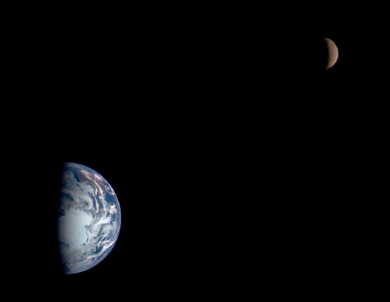
TERRE - LUNE
(missions Apollo)

Slide 4
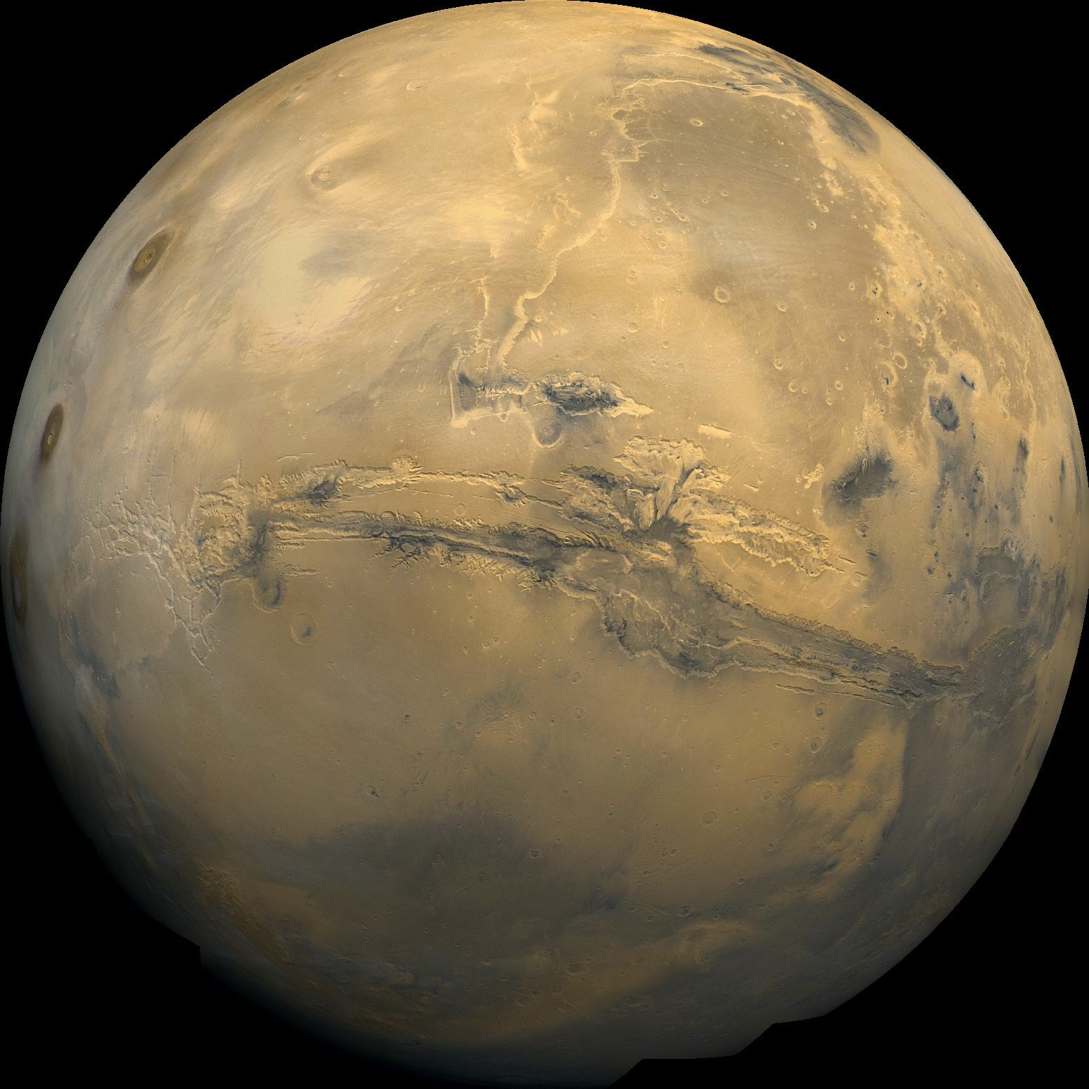
MARS

Slide 5
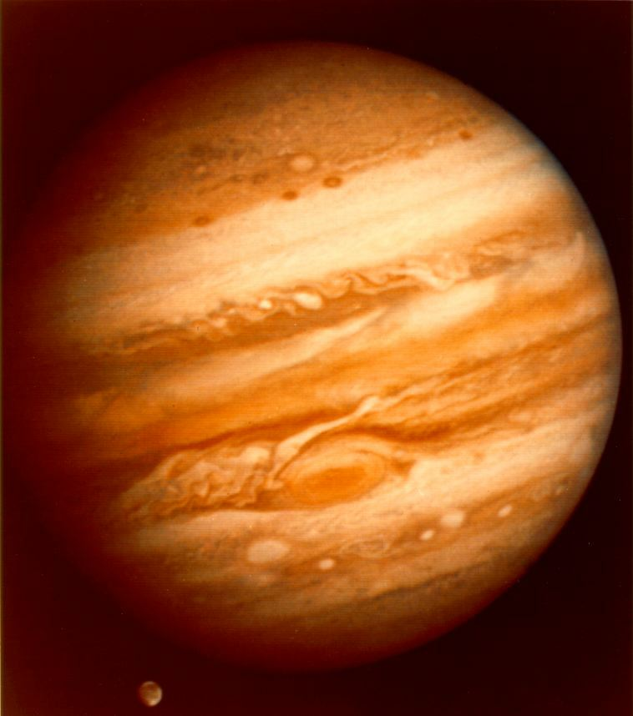
JUPITER

Slide 6
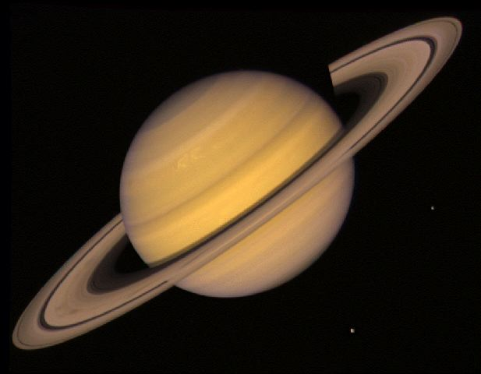
SATURNE

Slide 7

Charon
Pluton

Slide 8

SOLEIL

Slide 9


Slide 10



Slide 11
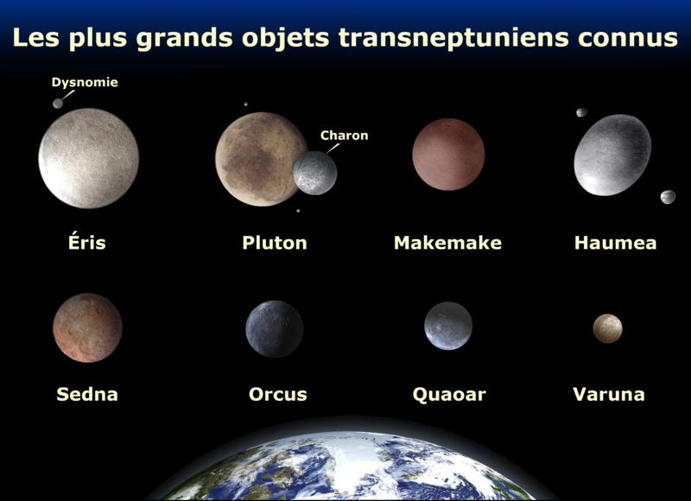

Slide 12


Slide 13
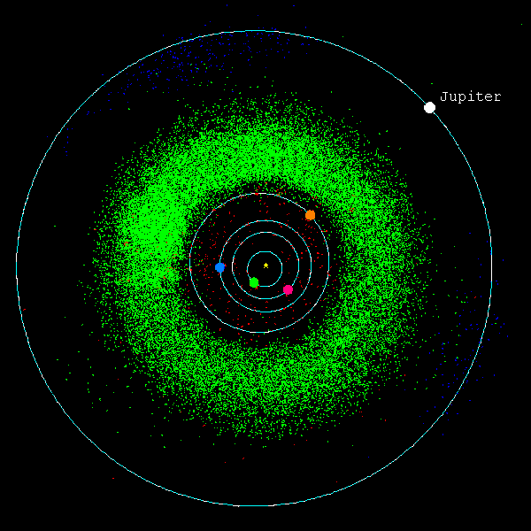
Ceinture d’astéroïdes entre Mars et Jupiter

Slide 14
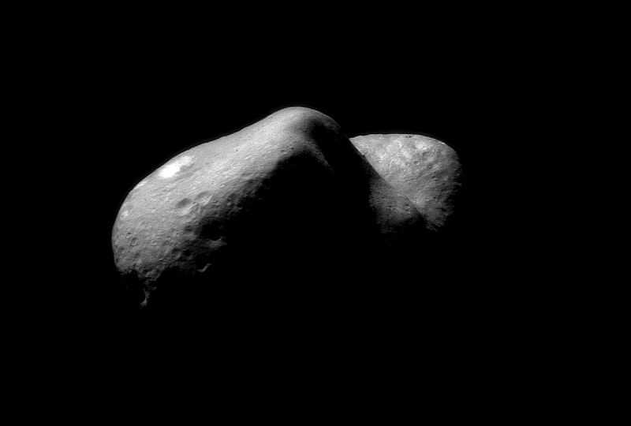
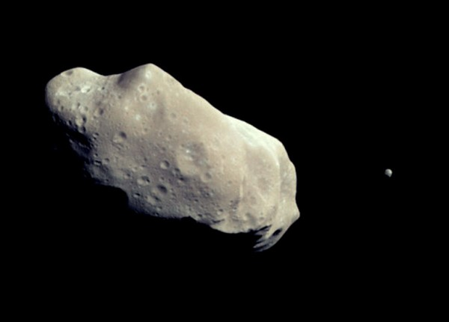
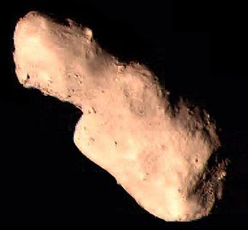
ASTEROIDES
L’astéroïde géocroiseur 433 Éros où s’est posée la sonde NEAR
Ida et Dactyle
(4179) Toutatis

Slide 15
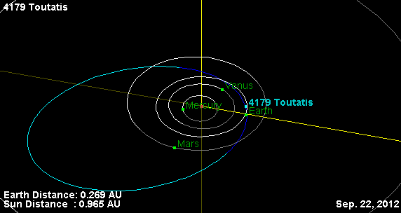

Slide 16
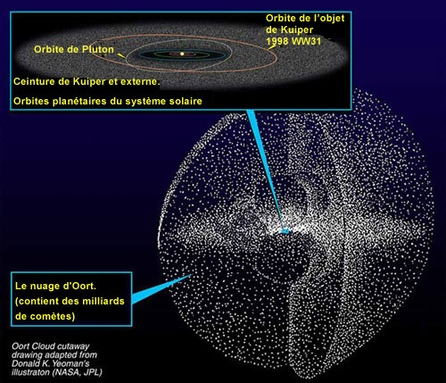
Ceinture de Kuiper et nuage de Oort

Slide 17

Notre Galaxie :
« la voie lactée »
(image virtuelle)

Slide 18
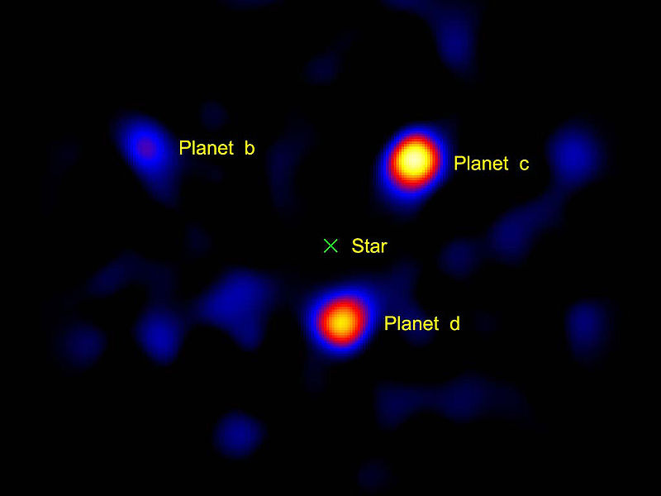
Au moins 17 milliards de «Terres» dans notre galaxie
Système planétaire HR 8799 observé le 14 avril 2010 à l'observatoire du Mont Palomar en Californie

Slide 19
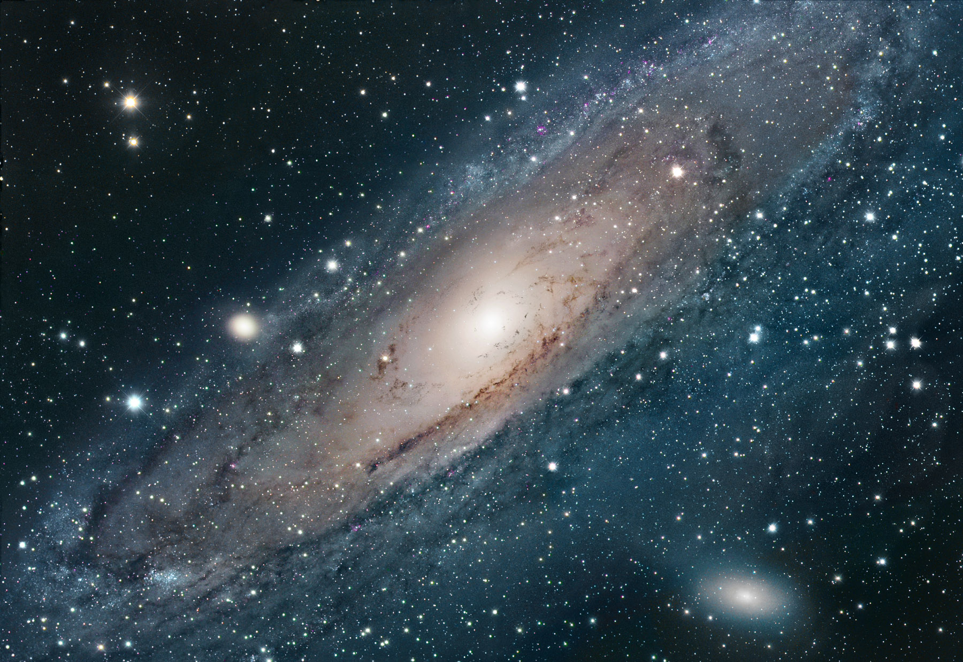
Notre voisine :
La Galaxie d ’Andromède

Slide 20
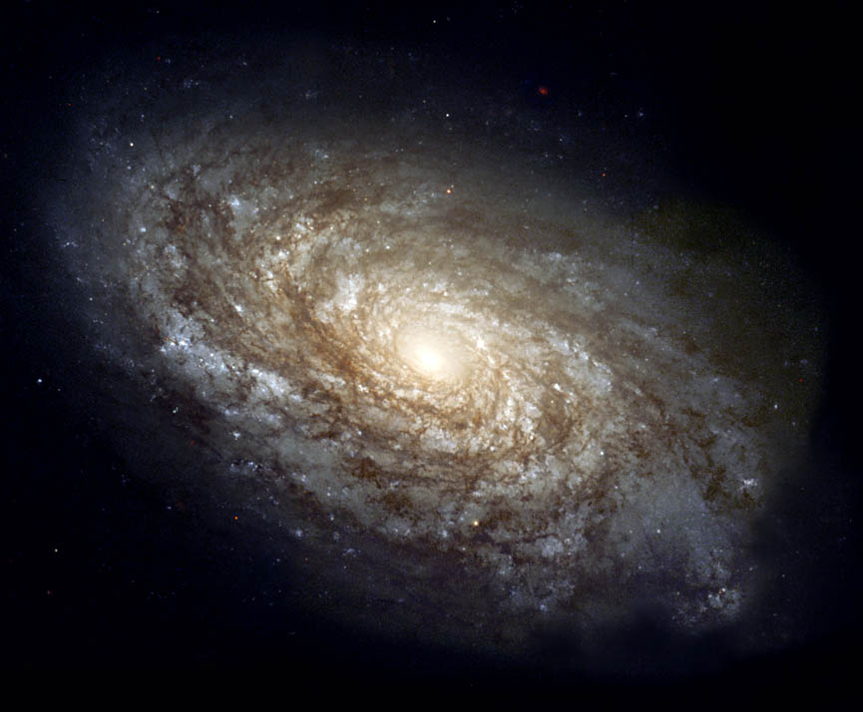
NGC 4414

